Slide 1
卷积码
周世东

Slide 2
卷积码
卷积码基本思路
卷积码的表示形式
卷积码的译码

Slide 3
用分组码实现信息比特流的编码

Slide 4
对信息流编码的模型
输入输出符号可以不同，可以用矢量表示，最常见的是取自同一域上的不同维数的矢量。例如信息符号流{a_{i}}映射到编码符号流{c_{i}}，其中元素a_{i}为k维矢量，c_{i}为n维矢量，这样就是一个效率为k/n的编码
通常，输入符号流是经过信源编码的结果，已经变成二进制流或较小的域符号。因此k维输入矢量和n维输出矢量往往是人为地一种分割。

Slide 5
利用分组码对信息流编码
对信息序列按一定长度分段，对每一段分别进行分组编码：c_{i}=f_{i}(a_{i})
每个k维矢量编码成一个n维矢量
当采用线性分组码时有：c_{i}=a_{i}G_{i}
G_{i}为k行n列矩阵
当采用非时变线性分组码时：c_{i}=a_{i}G
分组码编码中第i个输出编码码段只与第i个输入信息段有关，即编码在段间没有记忆性(或没有约束)

Slide 6
面向信息流的有记忆编码
总平均编码效率仍为4/7，但由于引入了记忆，哪怕是丢弃了一组，仍有可能从其它组恢复相关信息

Slide 7
有记忆的编码方法
从一般的角度讲，当前的编码符号（矢量）完全可以不仅受当前的信息符号（矢量）控制，而且还可受控于其它时刻的输入信息符号： c_{t}=f_{t}(…, a_{t-2} , a_{t-1} , a_{t} , a_{t+1} , a_{t+2} , …)
即当前的n维编码矢量是根据前后若干个k维信息矢量映射而来
从因果的角度出发，可以只考虑受控于当前及历史上的输入符号流c_{t}=f_{t}(…, a_{t-2} , a_{t-1} , a_{t} )。换句话说，就是编码器可以是有记忆的
因此输出的编码符号流也就具有了一定的相关性
因为同一个k维信息矢量将影响多个n维编码输出矢量
多个k维信息矢量之间通过编码产生了相互约束

Slide 8
线性卷积码
x
D₁
D₂
y
y_{t}=Σ_{i}x_{t-i}A_{i}，其中A_{i}为k行n列矩阵
图中每个延时器，对应于k维矢量的延时，或k个D触发器
由于其生成方法与线性信号系统中的卷积相类似，因而称为卷积码。
概念
约束长度N常指加权抽头个数N=m+1，m为寄存器级数，此例为m=2，N=3；
(n,k,N)卷积码，之前例子为(7,4,2)码

Slide 9
卷积码的多项式表示
y_{k}=Σ_{i}x_{k-i}A_{i}， G(D)= Σ_{i}D^{i}A_{i}其中A_{i}为k行n列矩阵，其中D可以理解成延时。

Slide 10
卷积码的多项式表示：例
y_{k}=Σ_{i}x_{k-i}A_{i}， G(D)= Σ_{i}D^{i}A_{i}其中A_{i}为k行n列矩阵
当m=2，取A₀=(1 1)，A₁=(0 1)，A₂=(1 1)时（(2,1,3)码），
常用y的各路对应的加权系数从左到右（低阶到高阶）序列表示该多项式：如图系数为（101，111），用8进制表示为（5，7）

Slide 11
编码实例（输入110）
第1个1到达
第2个1到达
1
1
1
0
0
1
1
0
输出11
1
0
初状态为两个D触发器全0
在全局同步时钟控制下，x由0变1（输入第一个“1”）后
在下一个时钟沿到来前，D触发器状态仍为全0，此时转动开关将2个求和支路结果输出：分别为“1”和“1”，即11
下一个时钟到来时，两个D触发器状态（从右到左，即从高到低）变成“01”，x呈现第2个“1”，y输出10
再下一个时钟到来时，两个D触发器状态（从右到左，即从高到低）变成“01”，x呈现第2个“1”，y输出10
注意，此时每个输入时钟内，有2个输出，因此输出时钟应该是输入时钟的2倍，相当于做了一个并串变换

Slide 12
编码实例（输入110）
第3个数0到达
1
0
1
1
0
下一个时钟到来时，两个D触发器状态（从右到左，即从高到低）变成“11”，x呈现第3个数“0”，y输出10
即前三组编码输出比特按顺序为111010

Slide 13
卷积码的矩阵表示
每一行对应于相应延时的冲激响应
当m=2,A₀=(1 1)，A₁=(0 1)，A₂=(1 1)时（(2,1,3)码），
如果前3个输入为110，则前6个输出为111010

Slide 14
卷积码的树形图表示
前次分支的不同导致后续分支输出的不同
当m=2,A₀=(1 1)，A₁=(0 1)，A₂=(1 1)时（(2,1,3)码），
如果前3个输入为110，则前6个输出为111010
每一时刻产生2^{k}个分支
不同分支的输出不同

Slide 15
树形图表示了什么？
树一旦分了叉，就再也不会交叉，意味着
一失足成千古恨
所有的叶子都有一条唯一的独特的回家路
这条路对应于到达该叶子的编码序列（进而对应于信息序列）
两个不同的序列，其汉明距离可以无限大
但是，当约束长度有限，即记忆深度有限时，树图又长什么样？

Slide 16
前面用过的(2,1,3)码的例子
到第四级分支就出现重复了
于是这些分支就可以合并
出现一些不同的序列，而它们只在前3组的编码有所不同
原因在于编码记忆深度只有3

Slide 17
有限记忆卷积码的网格图表示
有限记忆卷积码的输出取决于D触发器的取值和当前的输入
D触发器的取值称为状态，对于二进制的(n,k,N)卷积码，状态个数为M=2^{k(N-1)}，
以两个D触发器的组合值为状态，如D₂D₁，描述从当前状态在不同的输入时的输出及将到达的状态，每个分支上的标注为x/y，分别表示当前的输入矢量（符号）和编码输出矢量（符号）

Slide 18
网格图表示举例
以m=2,A₀=(1 1)，A₁=(0 1)，A₂=(1 1)为例，如前3个输入为110，则前6个输出为111010

Slide 19
网格图里可以看到的信息
有多少个状态（能根据每组信息长度k和状态数进一步推出约束长度吗？）
每个时刻的每个状态在下一时刻会变成几个状态（与 k有关，什么关系？）
每个状态在什么条件下会在下一时刻到达哪个状态（状态间的联线，与当前的编码输入信息比特组合有关）
发生该次状态转移的同时，编码器会输出什么？
网格图还能用于描述时变卷积码，即每个时刻的状态数、联线（分支）、分支对应的输入、分支对应的输出都可以随不同的时刻而不同。

Slide 20
非时变卷积码的状态图表示
对非时变卷积码，其网格图的每一拍都是一致的
可以将网格图画成状态转移图。

Slide 21
卷积码与分组码的比较
卷积码适合于流的编码、而分组码适合于数据块的编码
卷积码更看重误比特率，而分组码更看重误字率
卷积码是有记忆的分组码，且截短的或收尾的卷积码就是分组码。

Slide 22
提纲
卷积码译码
循环码初步

Slide 23
译码准则
首先说明，译码本身是一种信息处理，肯定会引入一定的信息损失，但最重要的是尽量正确地恢复原始信息。
最大后验概率（MAP）准则
最大似然（ML）准则
序列译码准则
软输出译码，可供信源信道联合译码
（迭代译码中常用到）

Slide 24
最大似然准则（ML）
1
对于给定的接收序列y，有后验概率
当所有可能的消息出现的概率都相同时，也就是说各许用码字x等概时，P(x)为常数
此时MAP准则等价于寻找P(y|x’) （称为似然度量）最大的许用码字x’作为x的估计判断，即最大似然准则（ML），也就是找与接收序列最像的许用码字序列。
而P(y|x)则正是已知的译码先验信息——信道转移概率
对无记忆信道，有
此时，亦可等价于最大对数似然度量

Slide 25
ML举例，二元对称离散无记忆信道BSC
2
两个序列之间不同符号的个数，称汉明距离
P(y_{i}=x_{i}|x_{i})=1-p, p(y_{i}≠x_{i}|x_{i})=p
d(y,x)为矢量y与x的汉明距离，n为编码后的序列长度
当p<1/2时，ML准则对应于最小汉明距离译码准则
当p>1/2时，ML准则对应于最大汉明距离译码准则
注意条件：对称性、非时变性、无记忆性

Slide 26
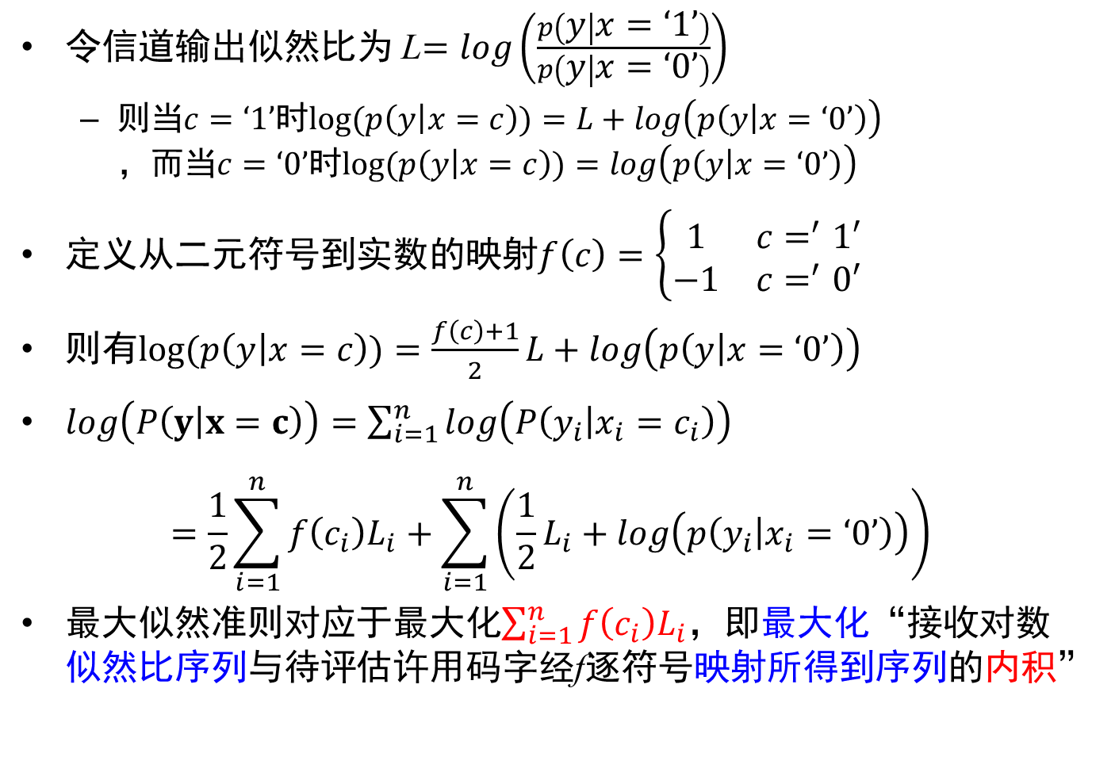
对任意二元输入无记忆信道
3
令信道输出似然比为 L$=log\left(\frac{p\left(y | x=‘1’\right)}{p\left(y | x=‘0’\right)}\right)$
则当$c=‘1’$时$log(p\left(y | x=c\right))=L+log\left(p\left(y | x=‘0’\right)\right)$ ，而当$c=‘0’$时$log(p\left(y | x=c\right))=log\left(p\left(y | x=‘0’\right)\right)$
定义从二元符号到实数的映射$f\left(c\right)=\left\{\begin{matrix}1 & c=^{′}1′ \\ −1 & c=^{′}0′\end{matrix}\right.$
则有$log(p\left(y | x=c\right))=\frac{f\left(c\right)+1}{2}L+log\left(p\left(y | x=‘0’\right)\right)$
$log\left(P\left(y | x=c\right)\right)=\sum_{i=1}^{n}{log\left(P\left(y_{i} | x_{i}=c_{i}\right)\right)}$
$$=\frac{1}{2}\sum_{i=1}^{n}{f\left(c_{i}\right)L_{i}}+\sum_{i=1}^{n}{\left(\frac{1}{2}L_{i}+log\left(p\left(y_{i} | x_{i}=‘0’\right)\right)\right)}$$
最大似然准则对应于最大化$\sum_{i=1}^{n}{f\left(c_{i}\right)L_{i}}$，即最大化“接收对数似然比序列与待评估许用码字经f逐符号映射所得到序列的内积”
仅此项与待评估码字有关

Slide 27
卷积码的译码
概率译码：不只依靠码的代数结构，更要利用信道的转移特性P(r|c)
分组码译码基本上只利用其代数结构，因此一般其译码器为代数译码器
卷积码一般不具有很好的代数结构，不易设计代数译码器
但由于P(r|c)可以描述连续信道，至少r可以是连续的，因此可以实现软判决译码
相对的是硬判决译码，即将连续分布的接收符号硬判成离散符号，形成离散信道，再进行译码
显然硬判决译码会损失性能

Slide 28
卷积码译码器的度量
似然值度量
距离度量
接收矢量为（暂时只考虑有限时长L）
每时刻编码输入信息k符号，输出编码符号n个
第i种许用码字矢量为

Slide 29
似然值度量及对数似然值度量
4
接收矢量r与第i种发送矢量c ^{(i)}之间的相似度可用条件概率描述（无记忆信道假设）
取对数之后就变成每个分组的对数似然值之和，该度量越大相似程度越高
第t段编码分支与接收符号的对数似然度量

Slide 30
卷积码ML举例，二元对称DMC
离散无记忆信道
5
两个序列之间不同符号的个数，称汉明距离
P(y_{i}=x_{i}|x_{i})=1-p, p(y_{i}≠x_{i}|x_{i})=p
当p<1/2时，ML准则对应于最小汉明距离译码准则
注意条件：对称性、非时变性、无记忆性

Slide 31
距离度量
6
接收矢量r与第i种发送矢量c ^{(i)}之间的相似度也可用距离描述
总距离（或平方）是每个分组的距离（或平方）之和，该度量越小相似程度越高
总度量是分段度量之和（Viterbi译码的基础）

Slide 32
双极性二元高斯信道
与c^{(i)}无关
分段度量的和

Slide 33
双极性二元高斯信道的相关度量
7
第t段接收电平序列与假想码字极性序列相关（内积）结果

Slide 34
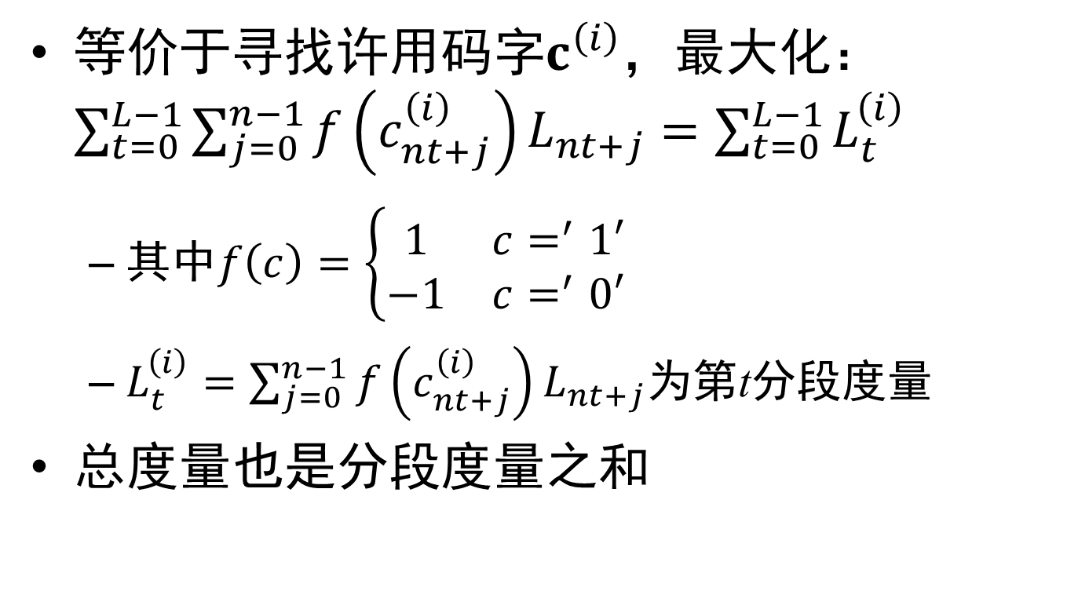
任意二元输入任意输出的无记忆信道
等价于寻找许用码字$c^{\left(i\right)}$，最大化：$\sum_{t=0}^{L−1}{\sum_{j=0}^{n−1}{f\left(c_{nt+j}^{\left(i\right)}\right)L_{nt+j}}}=\sum_{t=0}^{L−1}{L_{t}^{\left(i\right)}}$
其中$f\left(c\right)=\left\{\begin{matrix}1 & c=^{′}1′ \\ −1 & c=^{′}0′\end{matrix}\right.$
$L_{t}^{\left(i\right)}=\sum_{j=0}^{n−1}{f\left(c_{nt+j}^{\left(i\right)}\right)L_{nt+j}}$为第t分段度量
总度量也是分段度量之和

Slide 35
卷积码的概率译码
一种简单的译码方法：逐分支译码
在码树图中每向前走一步，在决定走哪一个分支时根据该分支子码与该时刻接收子码之间的相似程度来判断

Slide 36
逐分支译码举例（二元高斯信道）
编码符号为1时发+1，编码符号为0时发-1
当接收符号为：0.8, 0.7, -0.2, -0.3, 0.5, -0.3时

Slide 37
逐分支译码举例
-0.8-0.7= -1.5
编码符号为1时发+1，编码符号为0时发-1
当接收符号为：0.8, 0.7, -0.2, -0.3, 0.5, -0.3时
0.8+0.7=1.5

Slide 38
逐分支译码举例
编码符号为1时发+1，编码符号为0时发-1
当接收符号为：0.8, 0.7, -0.2, -0.3, 0.5, -0.3时，尽管第二次分支为两个负数，但更象分支“1”
-(-0.2)+(-0.3)=-0.1
(-0.2)-(-0.3)=0.1

Slide 39
逐分支译码举例
编码符号为1时发+1，编码符号为0时发-1
当接收符号为：0.8, 0.7, -0.2, -0.3, 0.5, -0.3时，尽管第二次分支为两个负数，但更象分支“1”，因此判信息序列为110
0.5-(-0.3)=0.8
-0.5+(-0.3)=-0.8

Slide 40
逐分支译码的局限
没有利用卷积码的记忆性
例：当接收符号为：0.8, 0.7, -0.1, 0.1, 0.5, -0.3时

Slide 41
逐分支译码的局限
-0.8-0.7=-1.5
没有利用卷积码的记忆性
例：当接收符号为：0.8, 0.7, -0.1, 0.1, 0.5, -0.3时
0.8+0.7=1.5

Slide 42
逐分支译码的局限
没有利用卷积码的记忆性
例：当接收符号为：0.8, 0.7, -0.1, 0.1, 0.5, -0.3时
-(-0.1)+0.1=0.2
-0.1-0.1= -0.2

Slide 43
逐分支译码的局限
没有利用卷积码的记忆性
例：当接收符号为：0.8, 0.7, -0.1, 0.1, 0.5, -0.3时，判信息序列为100
0.5+(-0.3)=0.2
-0.5-(-0.3)=-0.2

Slide 44
逐分支译码的局限
没有利用卷积码的记忆性
例：当接收符号为：0.8, 0.7, -0.1, 0.1, 0.5, -0.3时，判信息序列为100
但从整体序列来看，更像110
因此不是最大似然序列译码
0.8+0.7-(-0.1)+0.1+0.5+(-0.3)=1.9
0.8+0.7+(-0.1)-0.1+0.5-(-0.3)=2.2

Slide 45
维特比译码
卷积码的网格图描述：将状态转移图按时间展开，用于描述从第k时刻的编码器状态到第k+1时刻的编码状态的转移条件及相应的编码输出情况。

Slide 46
举例说明
运算量好大呀！
如果100拍，则有10³⁰个序列要进行比较
7拍，共128条路径
0 1 2 3 4 5 6 7
每状态有一条路径到达
每状态有4条路径到达
每状态有16条路径到达
每状态有2条路径到达
每状态有8条路径到达
每状态有32条路径到达

Slide 47
解决思路：先只看最后一拍
在128条路径中找最像的，即似然值最大的
6 7
在每个状态的32条路径中找到最大的
小组赛
4个状态的最佳路径中比出最终的最佳
淘汰赛
每个状态有两组路径输入
每组有16条路径
每组16条路径的最佳者对应于到达入状态的16条路径的最像的一条所延伸出来的（延伸了相同的一段）
先找出每一组的最佳路径
再对两组的最佳路径进行比较

Slide 48
每组16条路径的最佳者
路径0：前6段分段度量和为a₀
路径0的总度量为a₀+b
路径1的总度量为a₁+b
分段度量为b
路径1：前6段分段度量和为a₁
路径2的总度量为a₂+b
时刻6的某状态
时刻7的某状态
路径2：前6段分段度量和为a₂
因此问题就引伸为：要找到在
第6时刻到达每一状态的16条
路径(只有6段)中的最像的一条
最大总度量对应于最大分段度量

Slide 49
先只看最后一拍
6 7
在128条路径中找最像的，即似然值最大的
在每个状态的32条路径中找到最大的
小组赛
4个状态的最佳路径中比出最终的最佳
淘汰赛
小组赛内成员规模32
2个成员规模16的小组赛 + 1次加比选
4个成员规模32的小组赛
4个成员规模16的小组赛 + 4次加比选
4个规模32的小组赛(7段)，变成8个成员规模16的小组赛（6段） + 4次加比选
而且其中有半数的规模16的小组赛是可以重用的
注意，小组赛总规模减半，代价为4次加比选

Slide 50
再看倒数第二拍
5 6
每个状态有两组路径输入
每组有8条路径
先找出每一组的最佳路径
再对两组的最佳路径进行比较
每组8条路径的最佳者对应于到达入状态的8条路径的最像的一条所延伸出来的（延伸了相同的一段）
因此问题就引伸为：要找到在
第5时刻到达每一状态的8条
路径中的最像的一条
这条局部最佳路径称为在第5时刻该状
态的残留路径；在后续的比较中只需对
两条残留路径延伸(累加分支度量)即可

Slide 51
倒数第二拍(小结)
1个成员规模16的小组赛
5 6
2个成员规模8的小组赛 + 1次加比选
4个成员规模16的小组赛
4个成员规模8的小组赛 + 4次加比选
注意，小组赛总规模再减半，代价为4次加比选
依此类推：码长为N的此种卷积码，经过N-2步，就可以把小组赛总规模减到4个成员规模为1的小组赛，代价约为4（N-2）次加比选
结论：运算量正比于N
因为该卷积码有2级寄存，约束长度为2+1=3

Slide 52
维特比译码的描述
8
从第0时刻的全零状态开始（零状态初始度量为0，其它状态初始度量为负无穷，或距离无穷大）
在任一时刻t，对每一个状态只记录到达路径中度量最大（最像）的一个（残留路径）及其度量（状态度量）
在向t+1时刻前进过程中，对t时刻的每个状态作延伸，即在状态度量基础上加上分支度量，得到M*2^{k}条路径
k为每时刻编码的输入比特数，如果是k个p元符号，则应换成p^{k}
对所得到的t+1时刻到达每一个状态的2^{k}条路径进行比较，找到一个度量最大的作为残留路径
直到码的终点，如果确定终点是一个确定状态，则最终保留的路径就是译码结果

Slide 53
图解维特比译码（硬判及收尾）
此例为二元对称DMC信道，因此最大似然度量等价于最小汉明距离度量
接收序列：11 01 10 11 00
0
2
3
2
2
2
1
1
0
2
1
4
2
3
1
2
2
4
0
1
1
1
0
0
2
L
0
3
4
1
1
1
4
2
1
1
2
4
0
2
L
L
0
0
2
2
1
2
1
2
2
5
2
2
4
3
2
0
0
1
1
1
1
L
L
2
3
3
2
2
2
2
2
1
1
3
4
4
采用汉明距离度量，距离小的路径存留下来，并记下它的路径似然度量
最后时刻4个状态分别对应于4条残留路径，分别为1110101100，1101000100，1101111101， 1101111110，显然4条路径与接收序列汉明距离恰巧都为2，都一样像
但如果明确最后一个时刻编码器必须回到0状态，即通过若干个额外的输入使状态归0，则只有一个路径胜出，即1110101100，对应于编码输入11000，其中后两个是额外输入，真正有效输入为110
彩线代表各时刻的残留路径，红线为最终判决路径，黑线为竞争失败路径，灰线为不可能路径。此时假定在t=5时终止于0状态。

Slide 54
维特比译码——收尾
最大似然序列译码要求序列有限，因此对卷积码来说，要求能收尾。
收尾的原则：在信息序列输入完成后，利用输入一些特定的比特，使M个状态的各残留路径可以到达某一已知状态（一般是全零状态）。这样就变成只有一条残留路径，这就是最大似然序列。

Slide 55
卷积码收尾的实现（发端）
9
约束长度为m+1的卷积码，只要在信息序列输入完成后连续送入m个0，即可使任一路径都到达最终的状态0。

Slide 56
图解维特比译码(软判决)
此例为双极性传输，高斯信道，因此可以用相关度量（相关值最大化），等效于欧氏距离最小化
1
1
0
0
0
当接收符号（或逐符号后验概率）为：0.8, 0.7, -0.1, 0.1, 0.5, -0.3, 0.3, -0.1, -0.2, 0.1时，求译码输出。
译码过程中，每个状态记录当前的残留路径的前一状态/路径度量。最后要回溯。
-(0.8)-(0.7) =-1.5
-(-0.1)-(0.1) =0
-(0.5)-(-0.3) =-0.2
-(-0.2)-(0.1) =0.1
-(0.3)-(-0.1) =-0.2
(0.5)+(-0.3) =0.2
-
00/-1.5
00/-1.5
10/1.9
10/2.3
00/2.4
-(-0.1)+(0.1) =0.2
-(0.5)+(-0.3) =-0.8
(0.5)+(-0.3) =0.2
(0.5)-(-0.3) =0.8
(0.8)+(0.7) =1.5
00/1.5
00/-1.5
-(0.3)+(-0.1) =-0.4
(-0.1)+(0.1) =0
-(0.5)-(-0.3) =-0.2
10/1.5
(0.3)+(-0.1) =0.2
01/1.7
11/2.1
01/1.1
(-0.2)+(0.1) =-0.1
(0.5)-(-0.3) =0.8
(-0.1)-(0.1) =-0.2
01/1.3
1/0.5
(0.3)-(-0.1) =0.4
-(0.5)+(-0.3) =-0.8

Slide 57
维特比译码的复杂度
10
对信息序列长度为L，信息符号取自GF(p)，R=k/n，约束长度为m+1的卷积码。
状态数为p^{km}，因此对每个时刻要做p^{km}次加比选得到p^{km}个状态的残留路径，
因此总运算量约为Lp^{km}次加比选。
每次加比选包括p^{k}次加法和p^{k}-1次比较。
同时，要能保存p^{km}条残留路径，需要Lp^{km}个存贮单元。

Slide 58
维特比译码的特点
11
维特比算法是最大似然的序列译码算法
译码复杂度与信道质量无关
运算量与码长呈线性关系
存贮量与码长呈线性关系
运算量和存贮量都与状态数呈线性关系
状态数随分组大小k及编码深度m呈指数关系

Slide 59
译码吞吐量与存储量
运算量与码长呈线性关系意味着平均吞吐量与码长无关
这里吞吐量指的是在一定硬件或软件实现下，所能支持的译码最高速率
存贮量与码长呈线性关系意味着对无限码长（流的情况）要求有无限的存贮量。
一次完整的译码要完成全部的回溯，即将第N时刻的最优残留路径向回一直找到第1时刻
相当于要求译码器把整个残留路径存下来
对无限码长，译码器的存贮迟早要爆掉

Slide 60
滑动窗维特比译码算法 解决有限存贮量问题
基本出发点：当状态数有限时，给定时刻的各状态残留路径在一定时间（L）之前来自于同一状态的可能性随L的增加而迅速趋近于1。即：t时刻各残留路径很可能来自于t-L时刻的同一状态。

Slide 61
滑动窗维特比译码算法实现
12
在第t时刻，可以将t-L时刻前的路径结果直接输出，而在存贮空间中不再保存t-L时刻前的内容。因此存贮量控制在Lp^{km}。这里的L就被称做译码深度。不再随码长的增加而增加。因而特别适合信息流的卷积码编译码。在这种情况下甚至不需要对流分段加尾比特。这里的L就被称做译码深度。
显然，滑动窗算法是一种准最优算法。但通常译码深度只要有编码约束长度的5到10倍，其性能损失就可以忽略不计了。

Slide 62
卷积码与分组码的比较
13
卷积码适合于流的编码、而分组码适合于数据块的编码
卷积码更看重误比特率，而分组码更看重误字率
卷积码是有记忆的分组码，且截短的或收尾的卷积码就是分组码。
分组码，特别是循环码适合用代数译码，而卷积码适合用概率译码
卷积码在采用概率译码时，软判决译码比硬判决译码性能一般要好约2dB。

Slide 63
第一次编程练习-电平信道编译码
编写二元1/2效率卷积码模块
建议参数：多项式（15，17）（八进制）
编写二元1/3效率卷积码模块
建议参数：多项式（13，15，17）（八进制）
支持收尾方式：不收尾、收尾、咬尾（选做）
将编码模块与映射（调制）模块组合，形成发送函数， 可根据需要调整信号格式设计。
输入为任意长度的数据，
输出为编码调制之后复电平数据

Slide 64
第一次编程练习-电平信道编译码（续）
完成1/2效率、1/3效率的Viterbi译码器
硬判决译码器
软判决译码器
统计误比特率与信噪比的关系，给出10个典型的误码图案
画出来，并分析其特点，每个图案不要太长，否则画得太密，看不清楚有什么特点
改成25个字节一组，加CRC再编码，写成完整的发编码模块、完整的收译码模块，用CRC统计误块率
某个传输任务，数据量为1200比特，允许使用复电平采样信道次数分别为4000、5000、6000、7500、9000次时，T取5，给出合理的编码、映射、解映射、译码设计，可以采用各种可能的设计变形。

